Slide 1
Jízdní řády, grafy a diagramy 5. ročník
Autorem materiálu je Ing. Eva Skalická,
ZŠ Dobříš, Komenského nám. 35, okres Příbram
Inovace školy – Dobříš, EUpenizeskolam.cz

Slide 2
Petr byl na návštěvě u dědečka v Orlově u Příbrami.
V sobotu dopoledne se vrací domů na Dobříš.
Zjisti spoje, kterými Petr pojede.

Slide 3
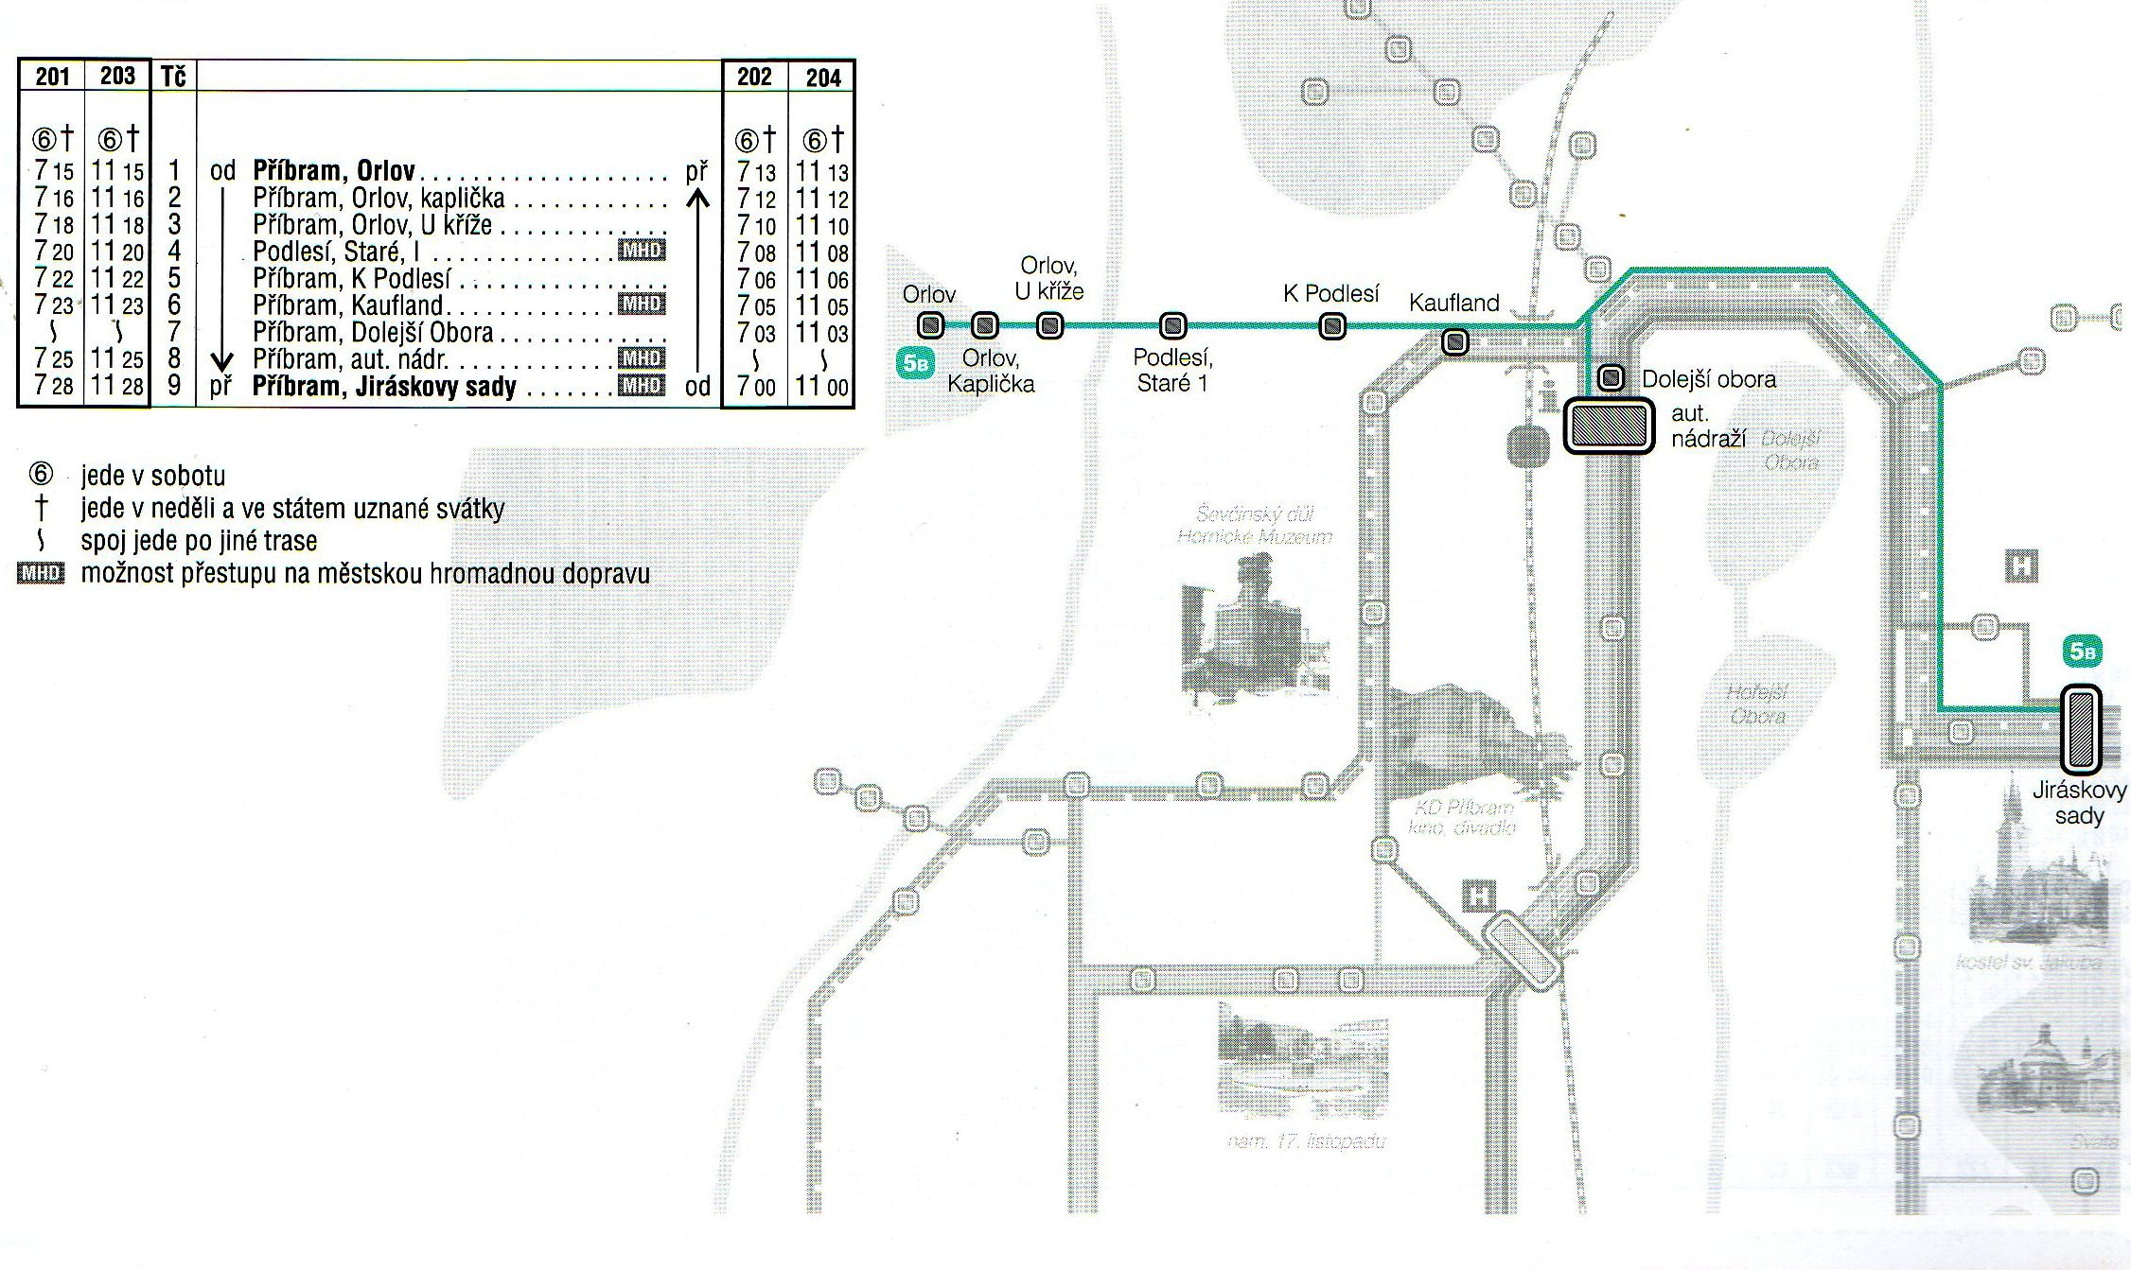

Slide 4
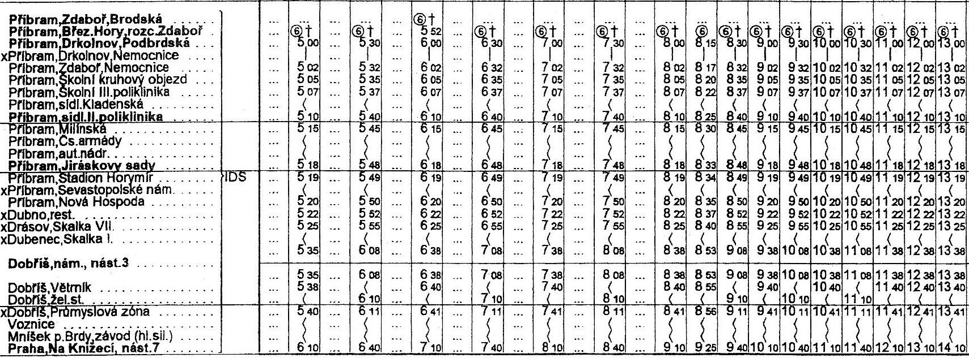
11:15 Orlov – 11:28 Jiráskovy sady Příbram
12:18 Jiráskovy sady – na Dobříš

Slide 5
V neděli Jana odjíždí autobusem z Dobříše do Prahy. Vybrala si spoj, který vyjíždí v 10:08 z náměstí. Potřebuje se dostat metrem na Černý most, kde si od babičky vyzvedne balík. Zjisti, kterým nejbližším spojem se Jana může vrátit na Dobříš, když jedna cesta metrem trvá 30 minut. S babičkou stráví 25 minut a na stanici metra vždy 10 minut čeká.
Na závěr přidej 10 minut pro strýčka Příhodu.

Slide 6
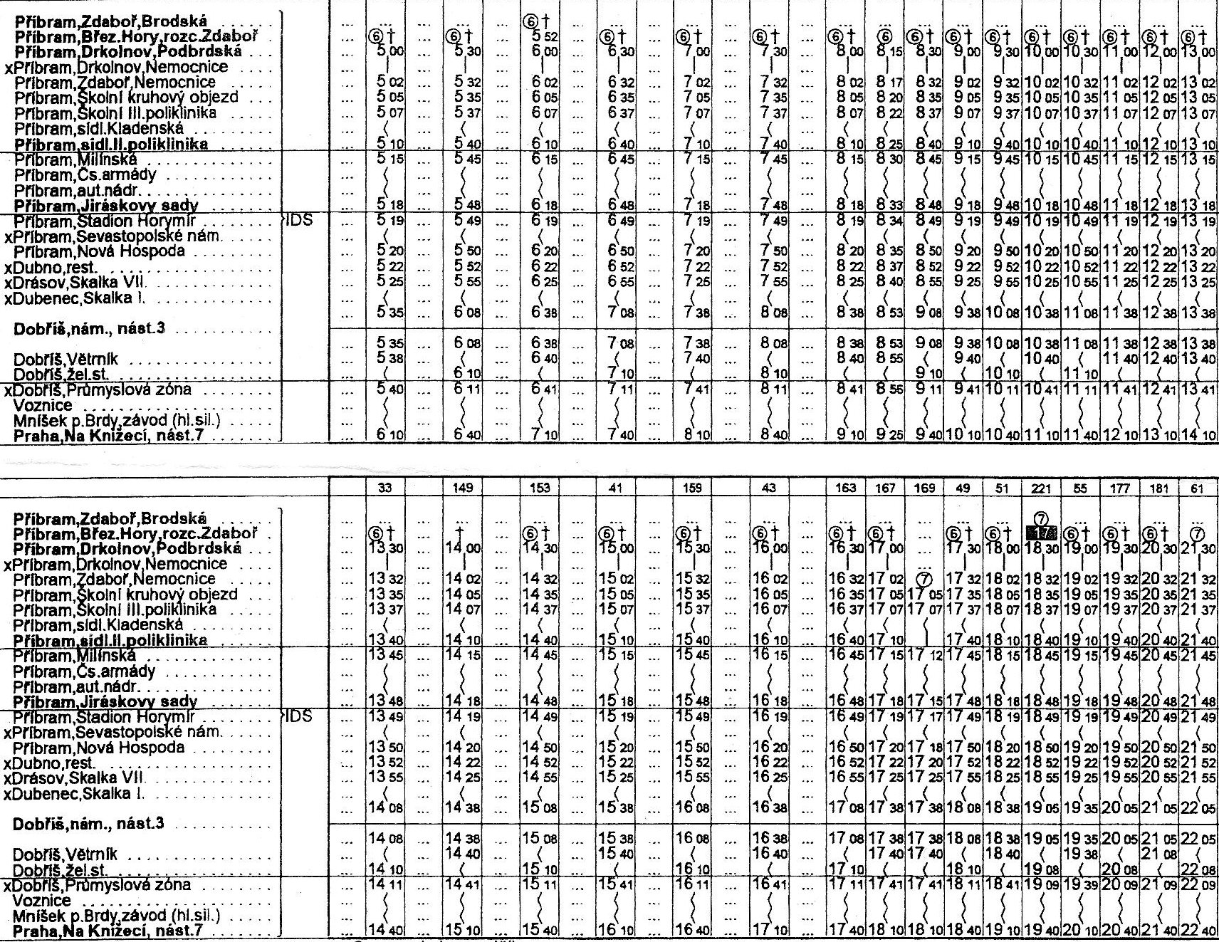

Slide 7
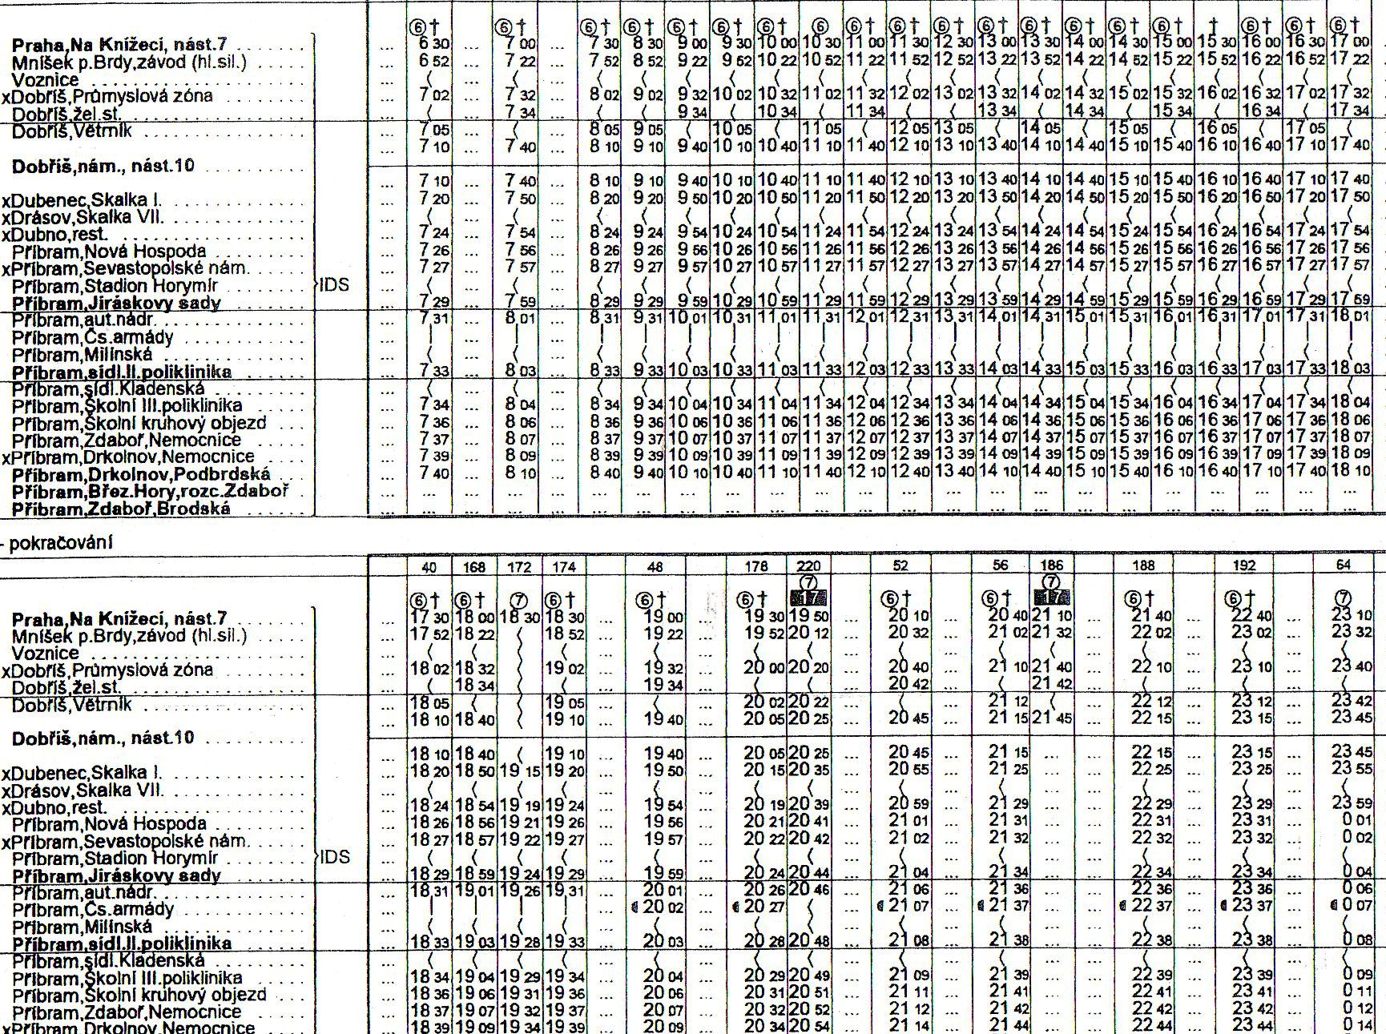

Slide 8
odjezd příjezd
10:08 10:40
10:50 metro
11:20 Černý most
11:45 babička
11:55 metro
12:25 Anděl
12:35 strýček Příhoda
Stihne autobus ve 13:00.

Slide 9
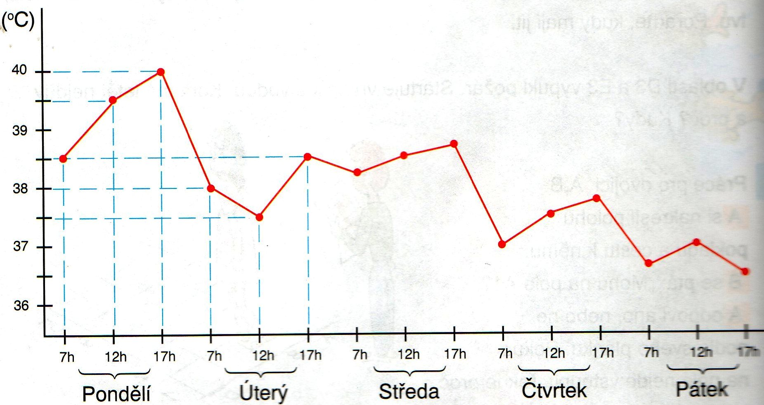
Anežka měla chřipku. Teplota ji několikrát vystoupila dokonce
nad 38°C. To už je horečka. Poznáš, kdy to bylo? Kdy už jí bylo lépe?

Slide 10
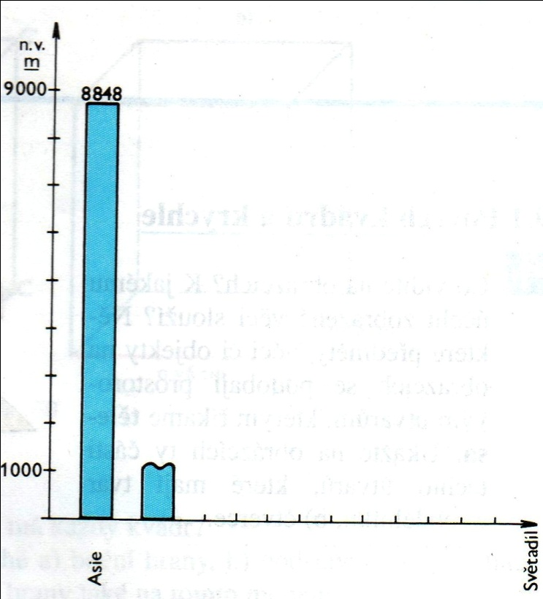
Světadíl | Hora | Nadmořská výška zaokrouhlená na stovky
Asie | Mount Everest 8 848 m
Afrika | Kibo Kilimandžáro 5 895 m
Severní Amerika | Mount Mac Kinley 6 194 m
Jižní Amerika | Aconcaque 6 960 m
Evropa | Mont Blanc 4 807 m
Austrálie | Kosciusko 2 228 m
Antarktida | Mount Vinsson 5 140 m

Slide 11
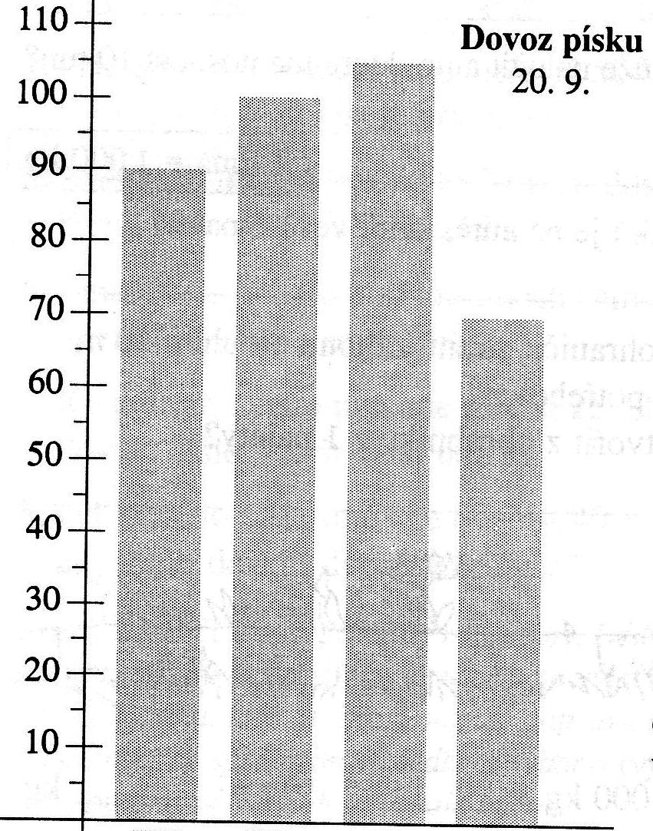
Písek se těží ve vzdálenosti
10 km od výroby dlaždic. Všechna auta jezdí plná.
Auto pana Veselého uveze 10 tun, pana Šťastného 10 tun, pana Příjemného 15 tun a auto pana Krásného 5 tun.
Vypočítej:
Kolikrát pojede každý z nich.
Kolik km ujede každý z nich.
pan V.
pan Š.
pan P.
pan K.

Slide 12
Dovoz písku
 | počet jízd | najeto km
pan V. | 9 | 180
pan Š. | 10 | 200
pan P. | 7 | 140
pan K. | 14 | 280

Slide 13
Pan Veselý, Šťastný, pan Příjemný a pan Krásný mají navézt celkem 480 tun jemného písku do 4 stejně velkých zásobníků ve výrobně dlaždic. Každý má dovézt stejné množství písku.
- Kolik tun písku každý doveze?
- Kolikrát musí každý jet a kolik km najede?
- Kolik hodin bude trvat jednotlivým dopravcům dovoz písku, když písek vozí ze vzdálenosti 10 km (1 cesta), průměrnou rychlostí 40km/hod.

Slide 14
celkem 480 tun
pan Veselý
pan Šťastný
pan Příjemný
pan Krásný

Slide 15
Každý z nich doveze 120 t písku.
Dovoz písku
 | počet jízd | najeto km | počet hodin
pan V. | 12 | 240 | 6
pan Š. | 12 | 240 | 6
pan P. | 8 | 160 | 4
pan K. | 24 | 480 | 12

Slide 16
Rosecká, Z. Cestujeme po republice.
Brno: Nová škola, 1996. ISBN 80 – 85607 – 37 – 9.
Kaslová, M., Jarošová, J., Nechanická, R. Matematika 4.
Praha: SPN, 1999. ISBN 80 – 7235 – 097 – 8.
Trejbal, J., Komárková, V. Matematika 5, 2. díl.
Praha: SPN 1997. ISBN 80 – 85937 – 50 – 6.

